Slide 1

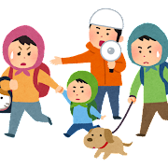
第5課
緊急事態

Slide 2
SLOT 53
I
1
やってみよう(70)
2
書き練習
3
4
5

Slide 3
やってみよう(70) 避難時の注意事故について書いてある、地域のパンフレットを読みましょう
Notes:
１

Slide 4
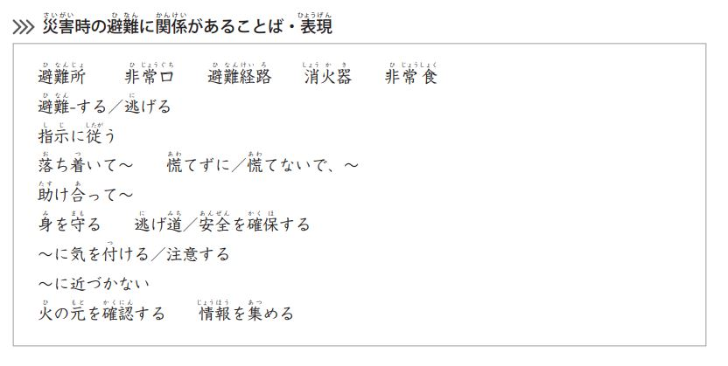

Slide 5
災害時の避難に関係ある言葉・表現 （ワークブック―40 & 41ページ）
Notes:
１

Slide 6
書き練習
Notes:
Phần này GV tự chuẩn bị

